Slide 1


Slide 2
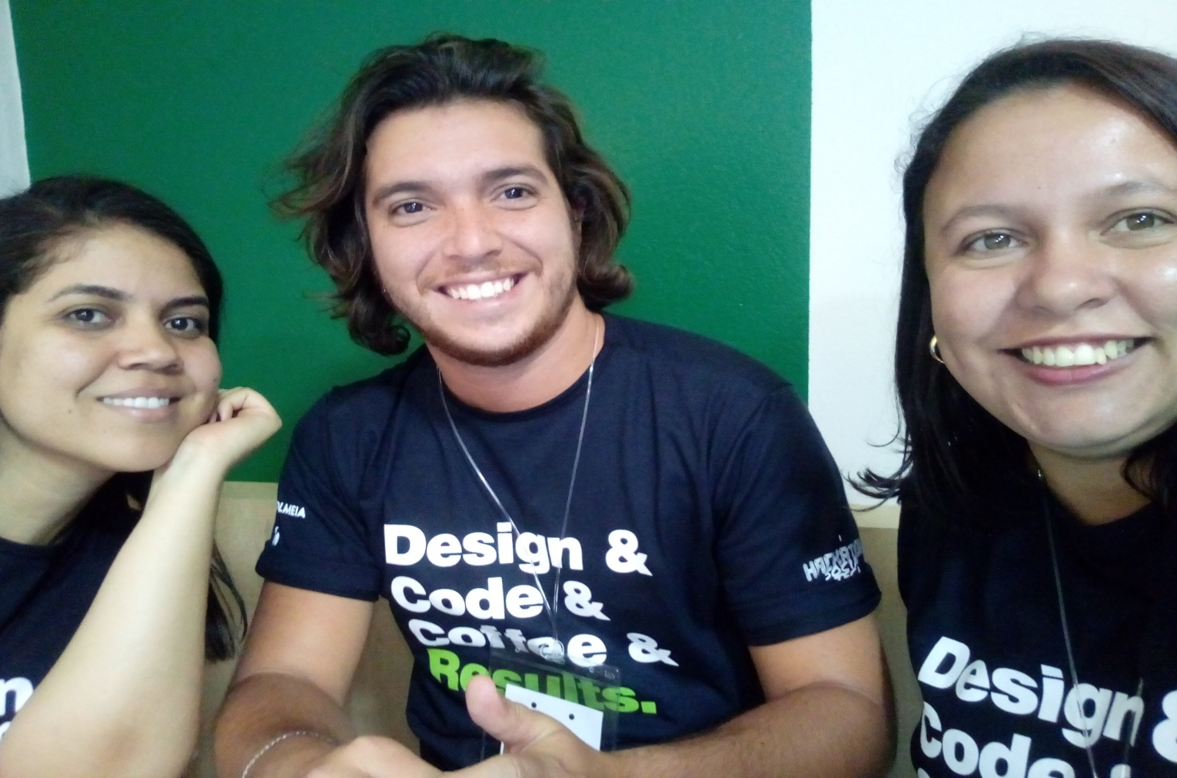
EQUIPE – TEACH U
Ana Paula:
Supervisora de Operações – Bacharel em Biomedicina
Rodrigo:
Supervisor de Operações – Bacharel em Tradução
Kátia:
Supervisor de Qualidade e Treinamento– Bacharel em Administração

Slide 3



GAP SOCIAL
Défict de
Profissionais Qualificados
Jovens de 14 a 24 estão desempregados e 40% não são aprovados pro falta de capacitação
Fonte: Jornal Correio de Uberlândia, 12/2016.

Slide 4


DESAFIOS
Conectar jovens e capacitá-los através de uma ferramenta interativa com alta adesão e baixa evasão
Captação, tornar o projeto conhecido e criar uma Sistemática de utilização que o jovem se sinta atraído pelo uso da ferramenta.

Slide 5




Redes Sociais, (Banner, Comunidade)
Parceria com agências de empregos
Eventos Estudantis
Parceria com grandes Empresas da região
OPORTUNIDADES DE CAPTAÇÃO DE JOVENS

Slide 6



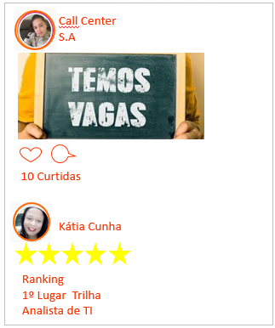



Conteúdos direcionados por escolaridade
Possibilidade de escolha da trilha que o aluno quer seguir
A SOLUÇÃO
Trilhas EAD e Marcação de Aulas Presenciais (De acordo com calendário programado)
Teste vocacional para os “alunos” que ainda estão indecisos em qual caminho trilhar
--------
--------
--------
Feed de Notícias
Área do Aluno
Trilhas

Slide 7





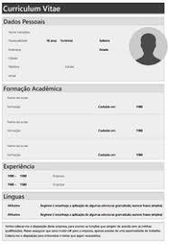
A SOLUÇÃO
Atividades avaliativas em forma de game e com Ranking entre os alunos das mesmas turmas!
A gamificação gera pontos que deixará o curriculum em destaque para as empresas.
Feed Interativo, compartilhar cursos, seguir empresas e outros alunos
--------
--------
--------
Geração automática de currículum de
acordo com o perfil (as empresas também poderão ver)

Slide 8

Obrigada!!!

